Slide 1
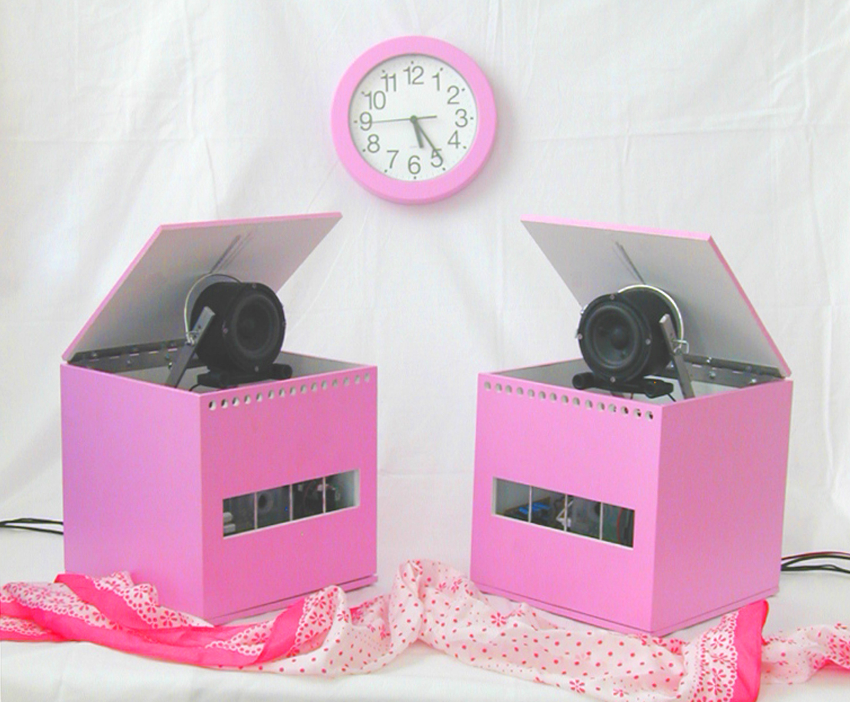
Robotické umění

Slide 2
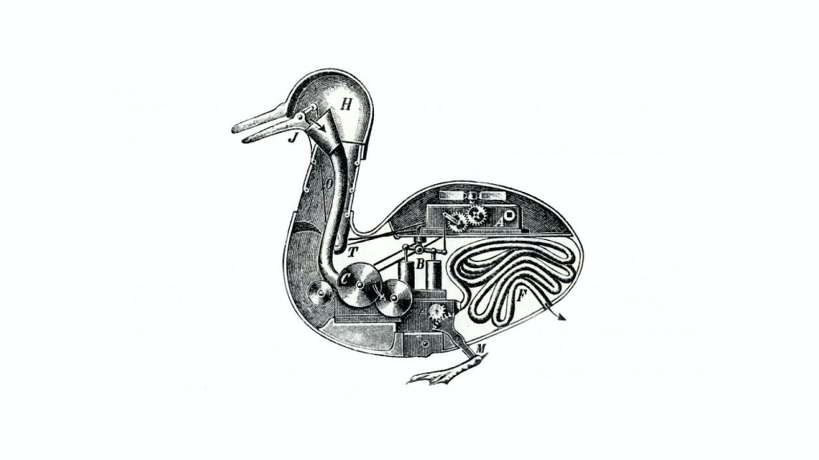
Precedenty
Mechanické automaty – 18. a 19. století
Jacques de Vaucanson – mechanická kachna
https://www.fredericvidoni.com/créations/automates-contemporains/canard-automate-de-prestige/

Slide 3
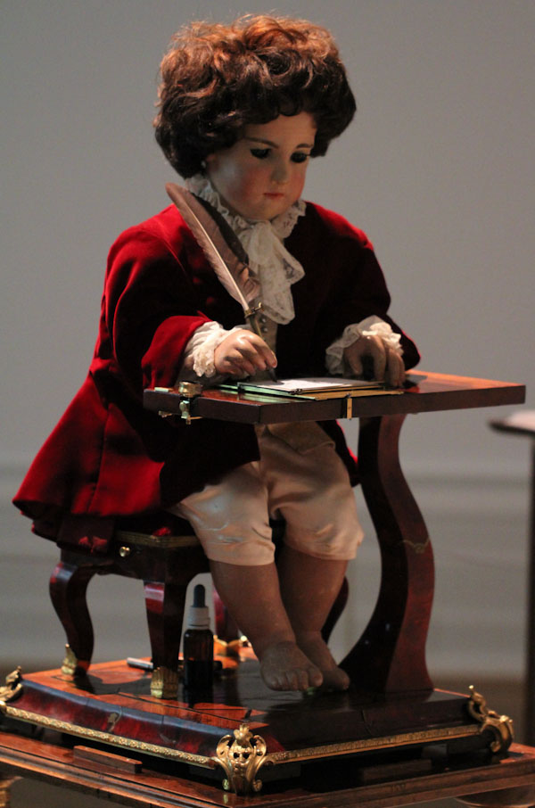
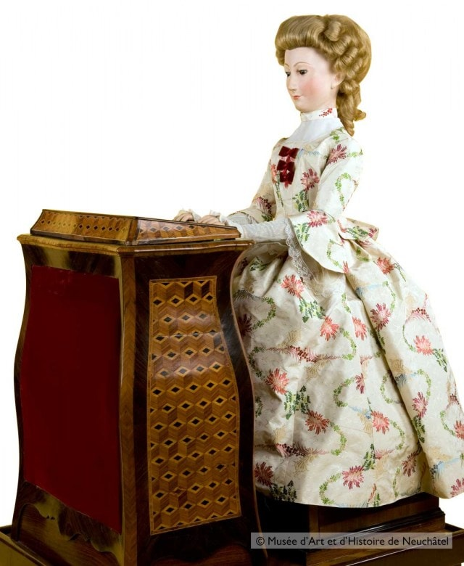
Precedenty
Mechanické automaty – 18. a 19. století
Jaquet-Droz - https://www.youtube.com/watch?v=OehTO9l1Hp8&t=257s

Slide 4
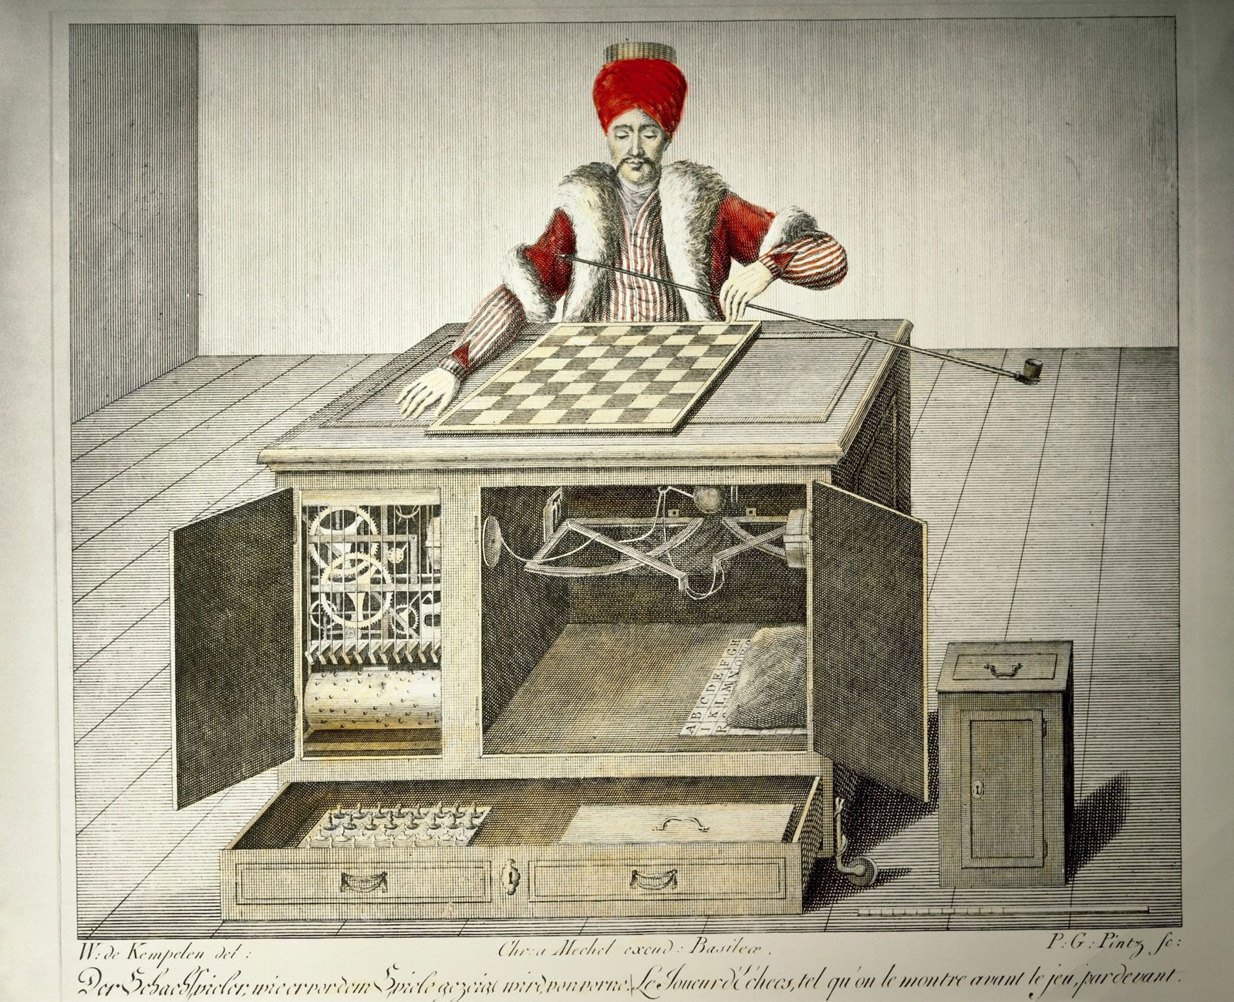
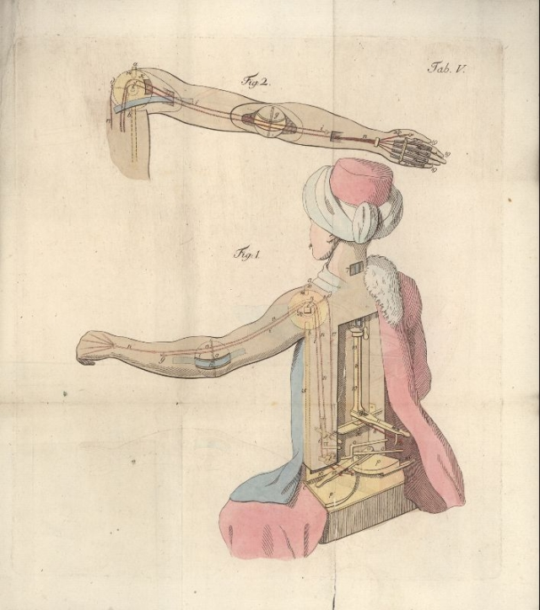
Precedenty
Mechanické automaty – 18. a 19. století
Wolfgang von Kempelen – šachový automat

Slide 5
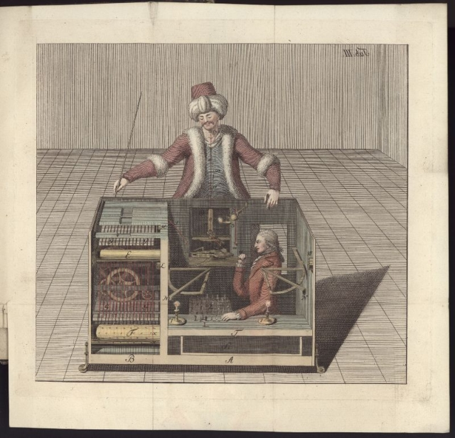
Precedenty
Mechanické automaty – 18. a 19. století
Wolfgang von Kempelen – šachový automat
Mluvící automat:
https://www.youtube.com/watch?v=k_YUB_S6Gpo

Slide 6
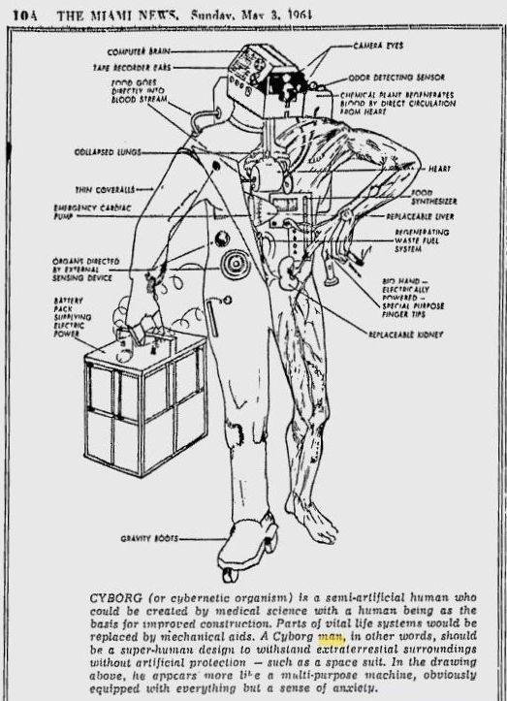
Počátky robotického umění
Pojem cyborg poprvé použit v roce 1960 Manfredem E. Clynesem a Nathanem S. Klinem

Slide 7
Počátky robotického umění
Tři základní strategie spojené s počátky robotického umění:
1. robot na dálkové ovládání, umělecký happening, karnevalový charakter – Nam June Paik a ShuyaAbe, Robot K-456 (1964)
2. spojení organického a strojového (kybernetika) - Tom Shannon - Squat (1966)
3. výzkum autonomního chování stroje, umělé inteligence, interakce s prostředím a lidmi - Edward Ihnatowicz - The Senster (1970)

Slide 8
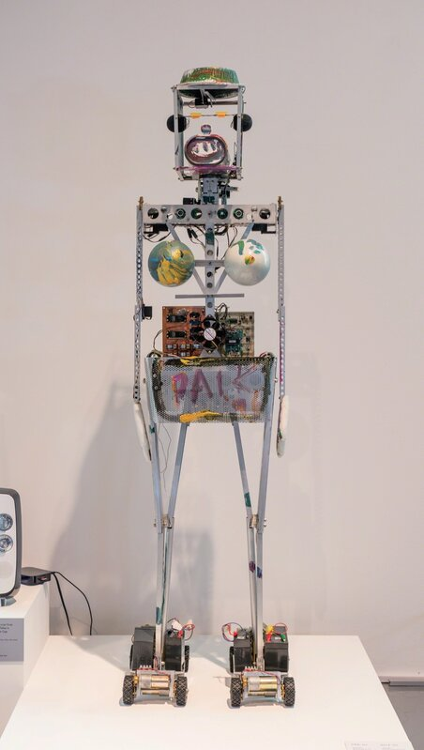
Počátky robotického umění
Robot K-456 – Nam June Paik (1964)
„I imagined it would meet people on the street and give them a split-second surprise. Like a sudden shower.“ Nam June Paik
https://www.youtube.com/watch?v=6K4zTxGrtrc
https://www.facebook.com/AmericanMasters/videos/nam-june-paiks-robot/791881432138126/

Slide 9
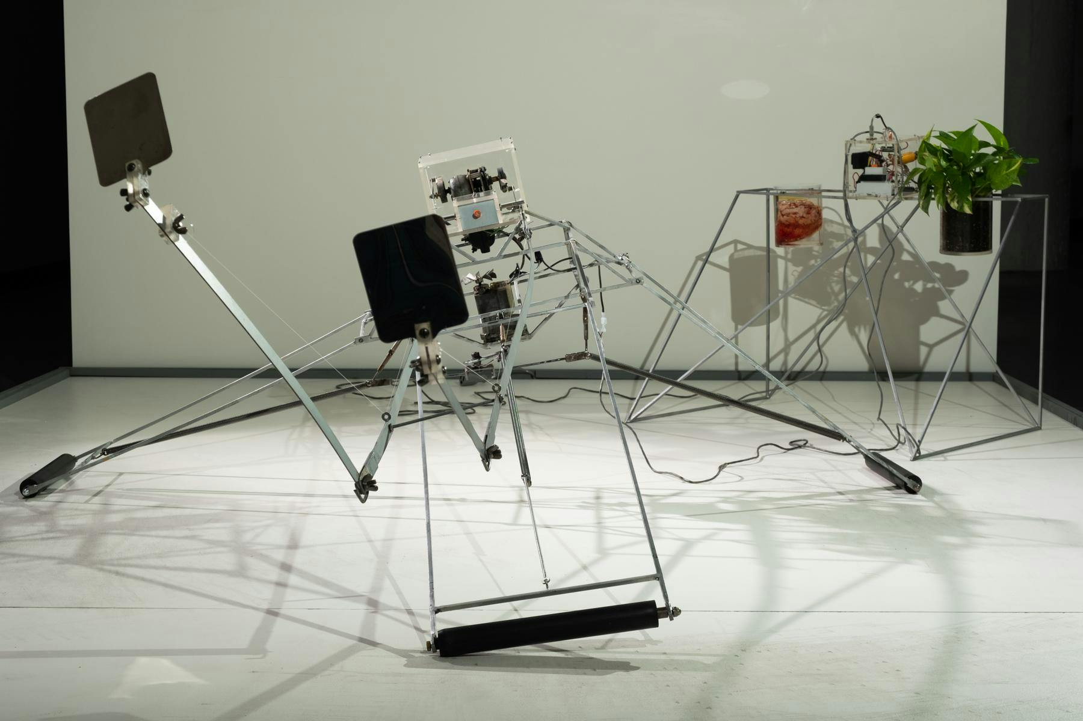
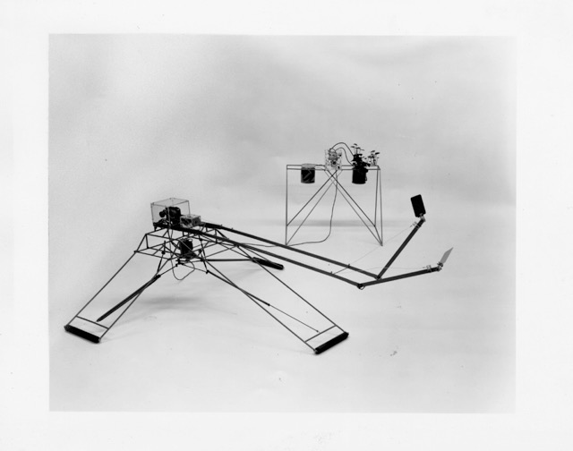
Počátky robotického umění
Tom Shannon - Squat (1966)

Slide 10
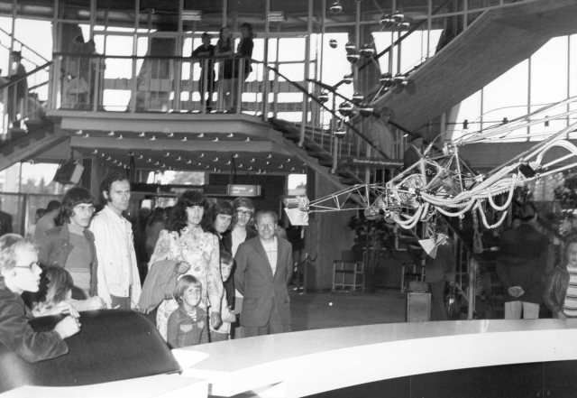
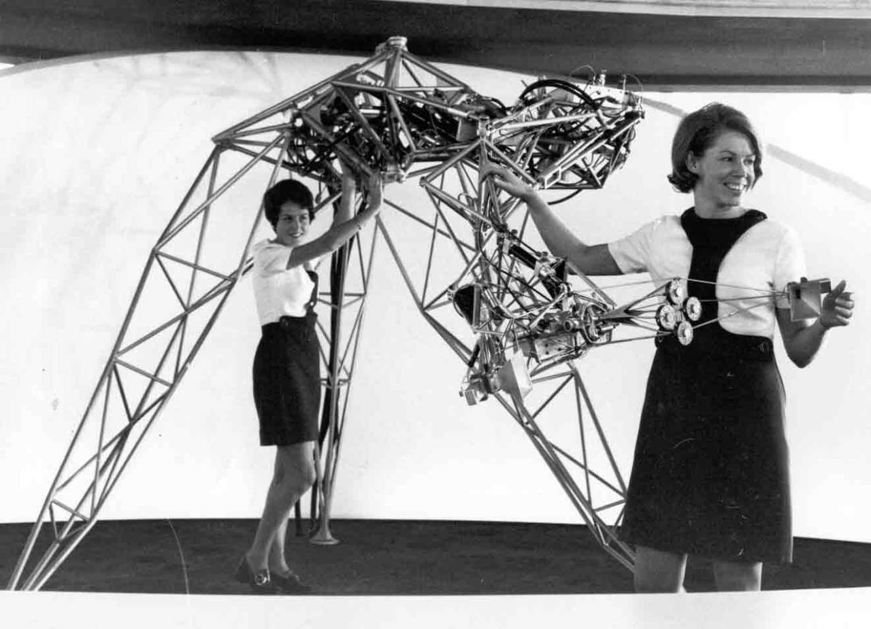
Počátky robotického umění
Edward Ihnatowicz - The Senster (1970)
https://monoskop.org/Edward_Ihnatowicz
https://www.youtube.com/watch?v=n8U2X7qJjXw

Slide 11
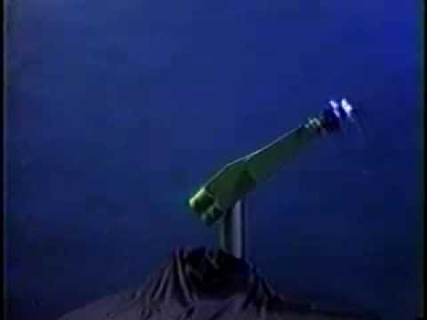
Robotické performance a telerobotika
Margo Apostolos - Robot choreography
StarDance (1983)
Freeflight (1984)
https://ucsdvis159.wordpress.com/2015/03/03/week-8-margo-apostolos-exploring-robotics-through-choreographed-dance/

Slide 12
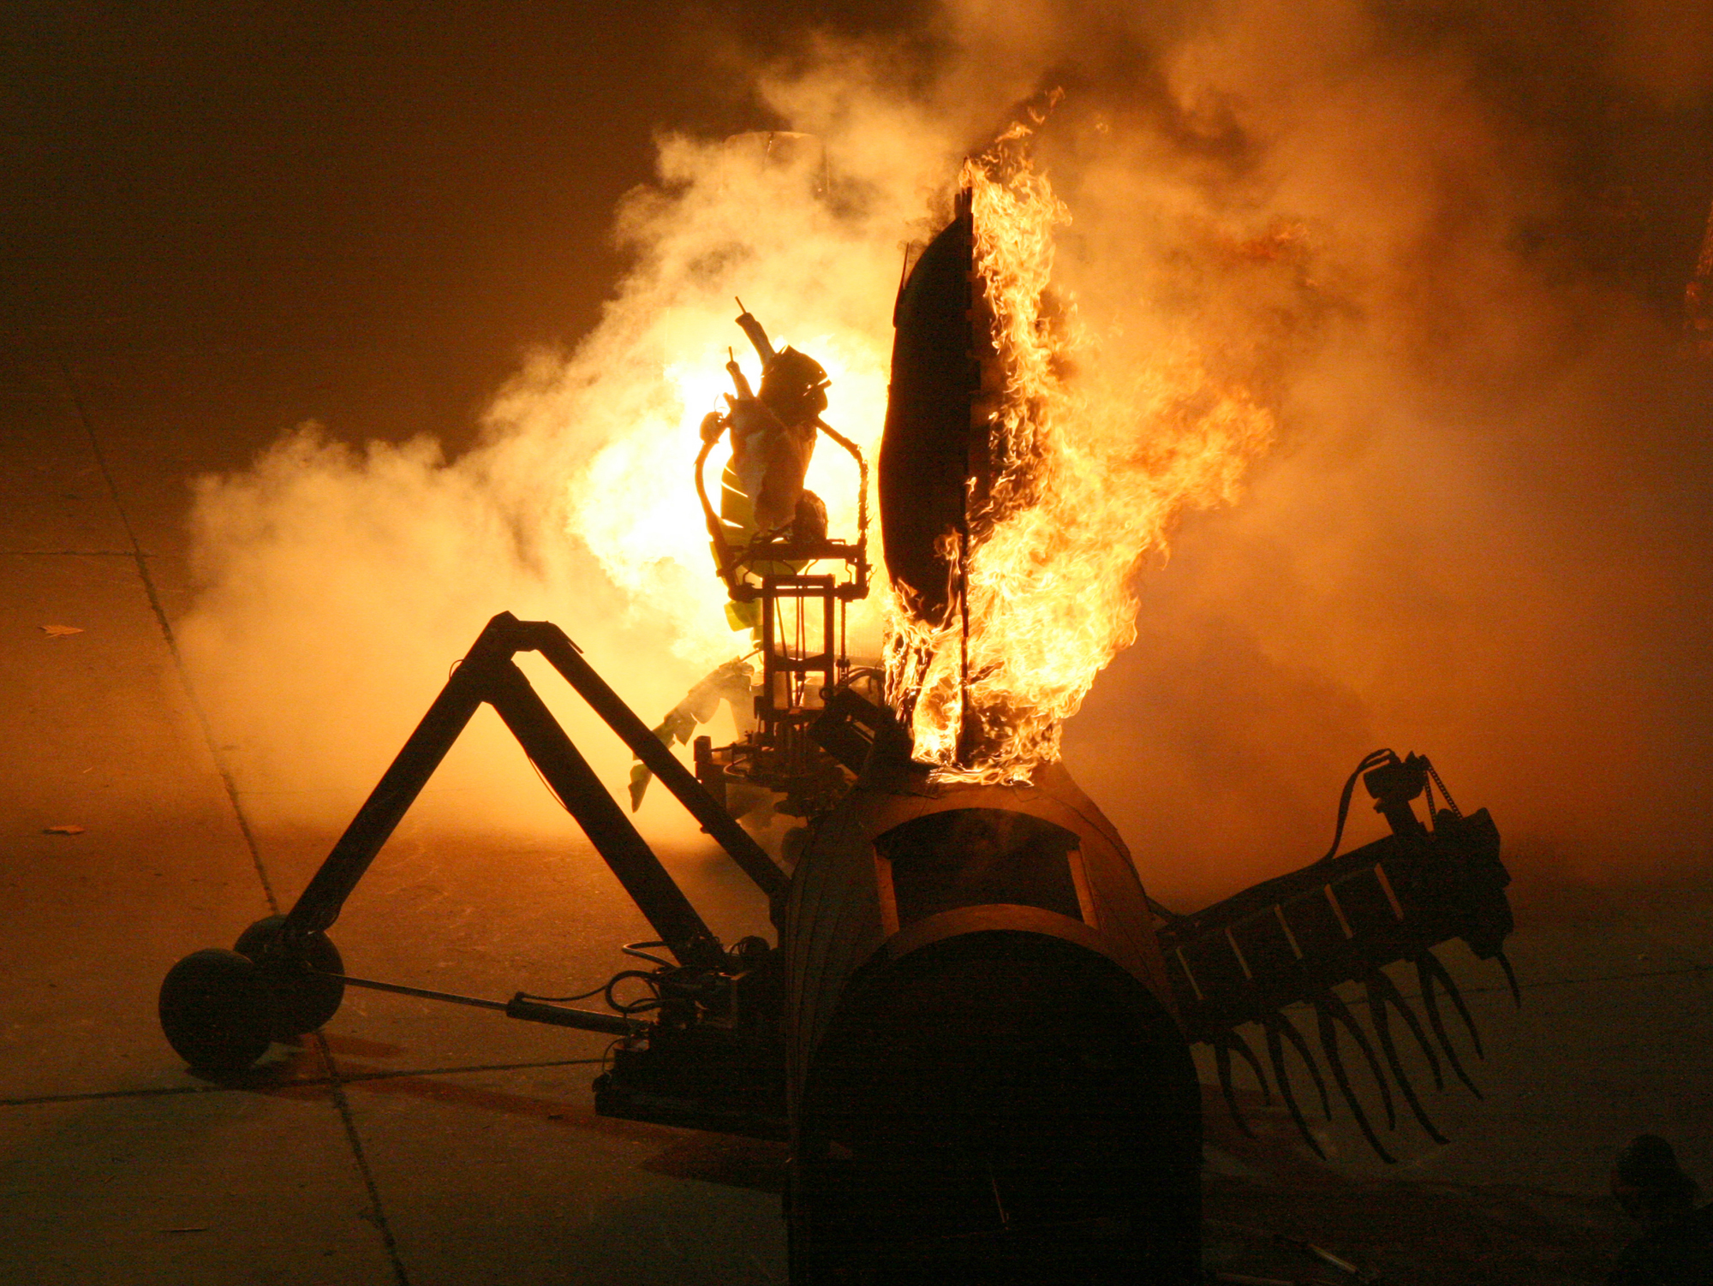
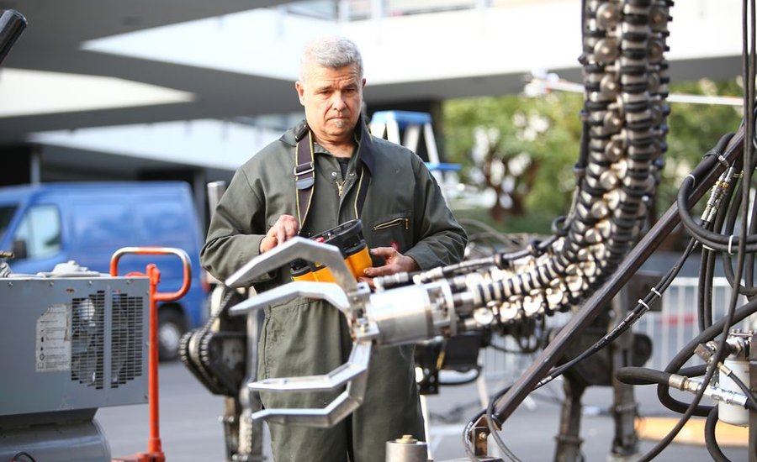
Robotické performance a telerobotika
Survival Research Laboratory - A Calculated Forecast of Ultimate Doom: Sickening Episodes of Widespread Devastation Accompanied by Sensations of Pleasurable Excitement (1994)
https://laughingsquid.com/survival-research-labs-1994-doom-show-in-san-francisco/

Slide 13
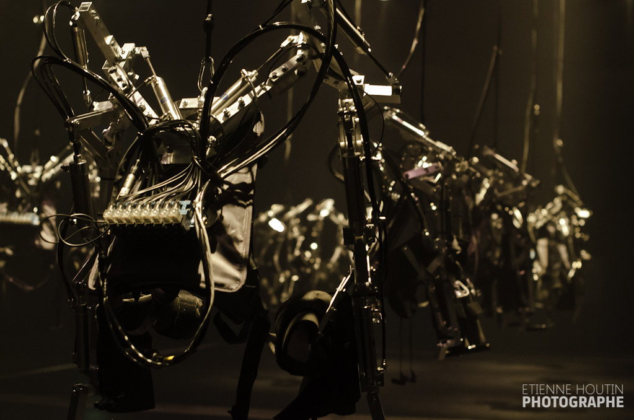
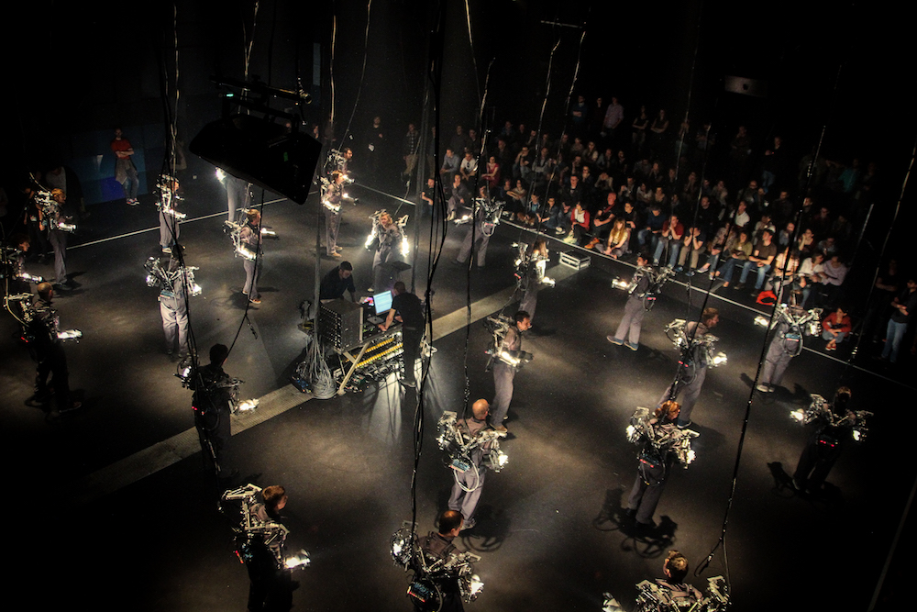
Robotické performance a telerobotika
Louis-Philippe Demers a Bill Vorn
The Frenchman Lake (1995) - https://proyectoidis.org/louis/

Slide 14
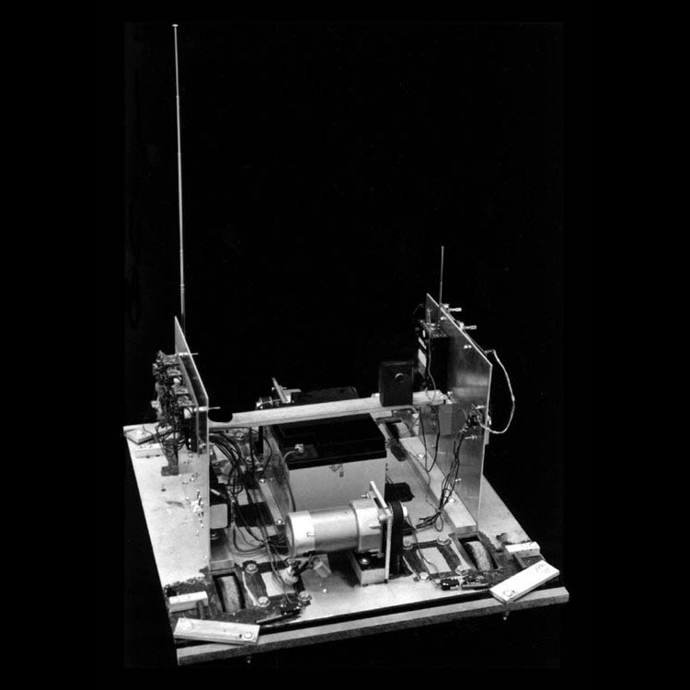
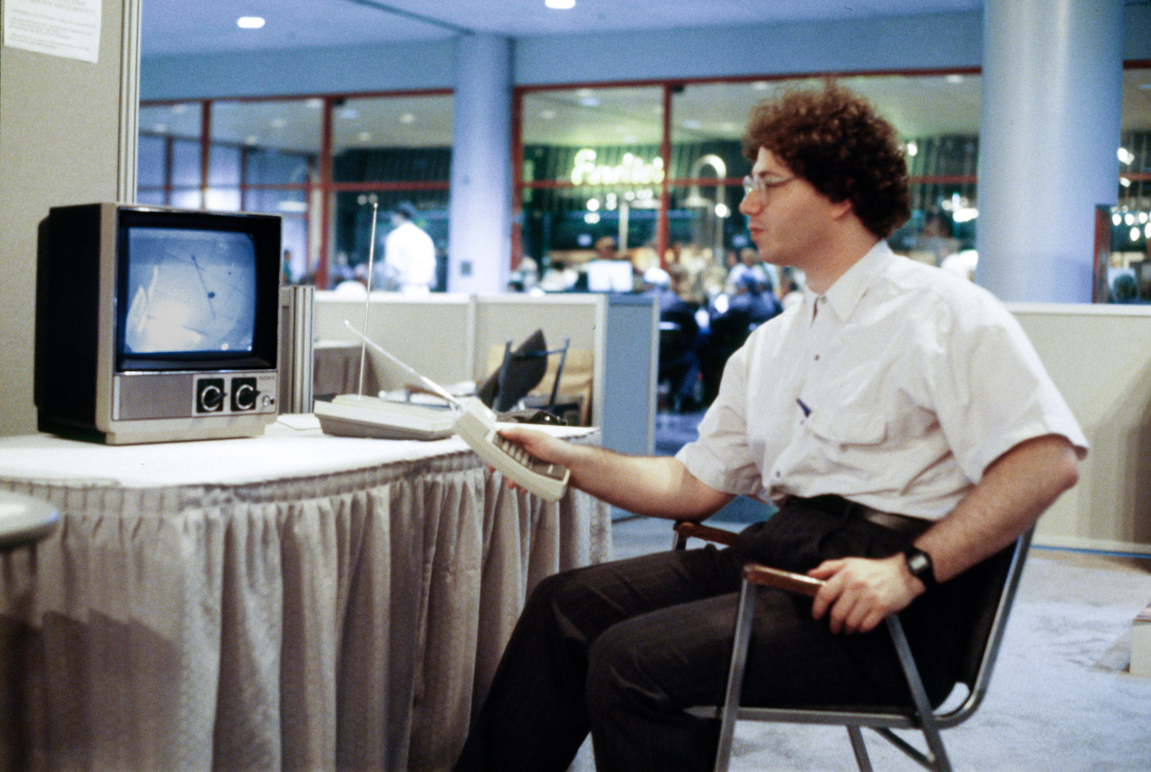
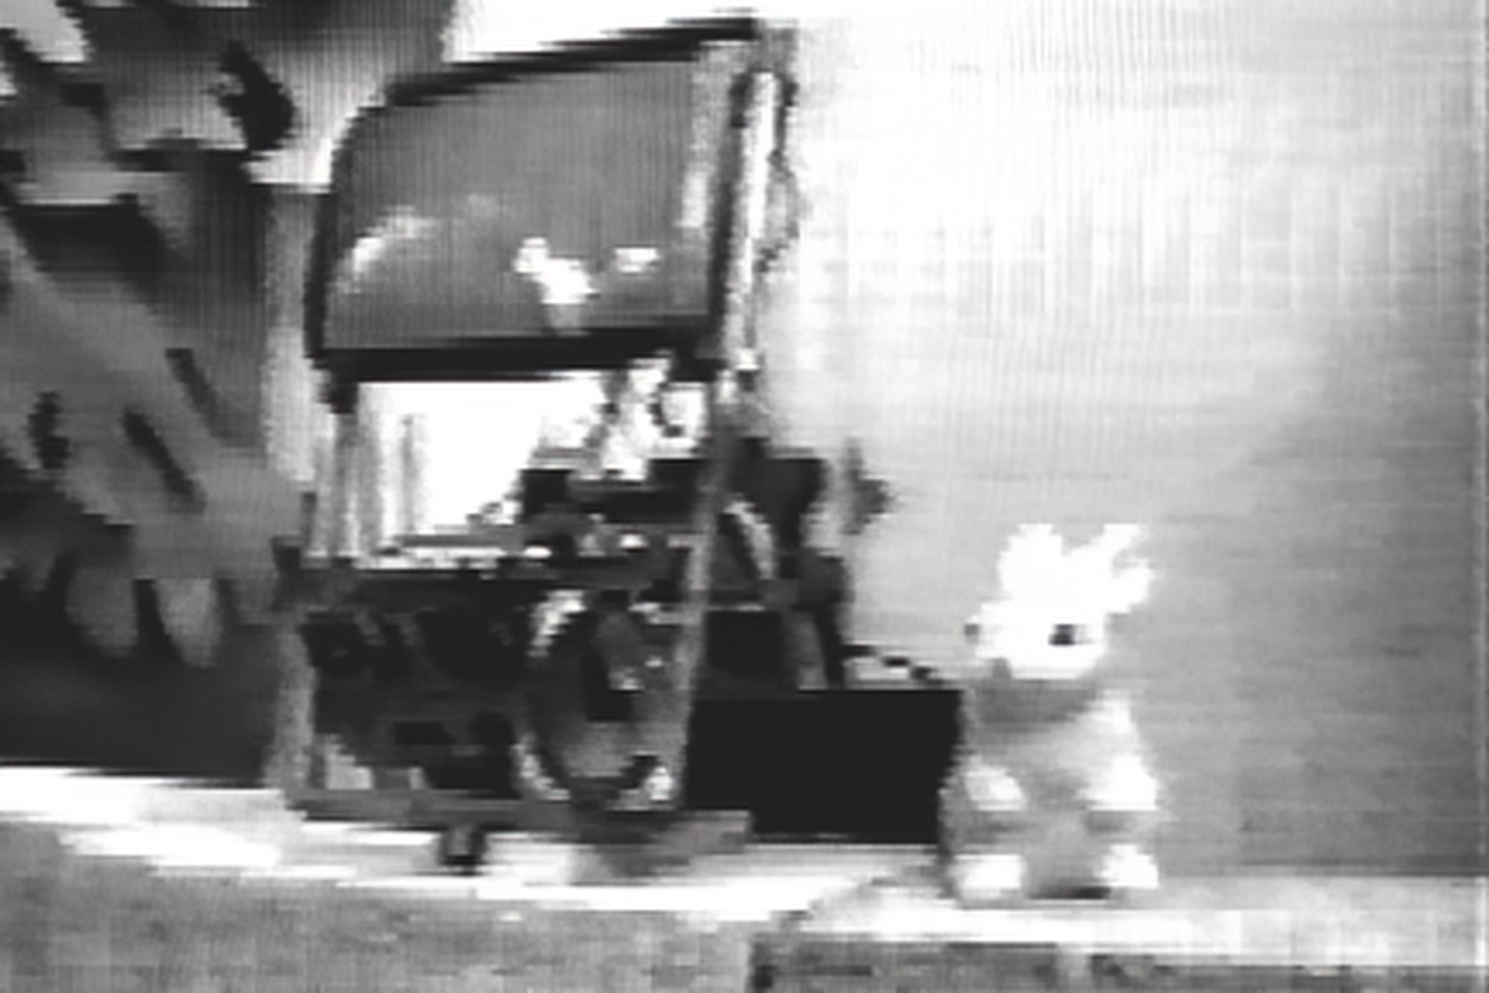
Robotické performance a telerobotika
Eduardo Kac a Ed Bennett
Ornitorrinco: Experience 1 (1989-1996)

Slide 15
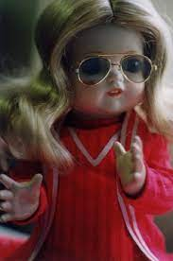
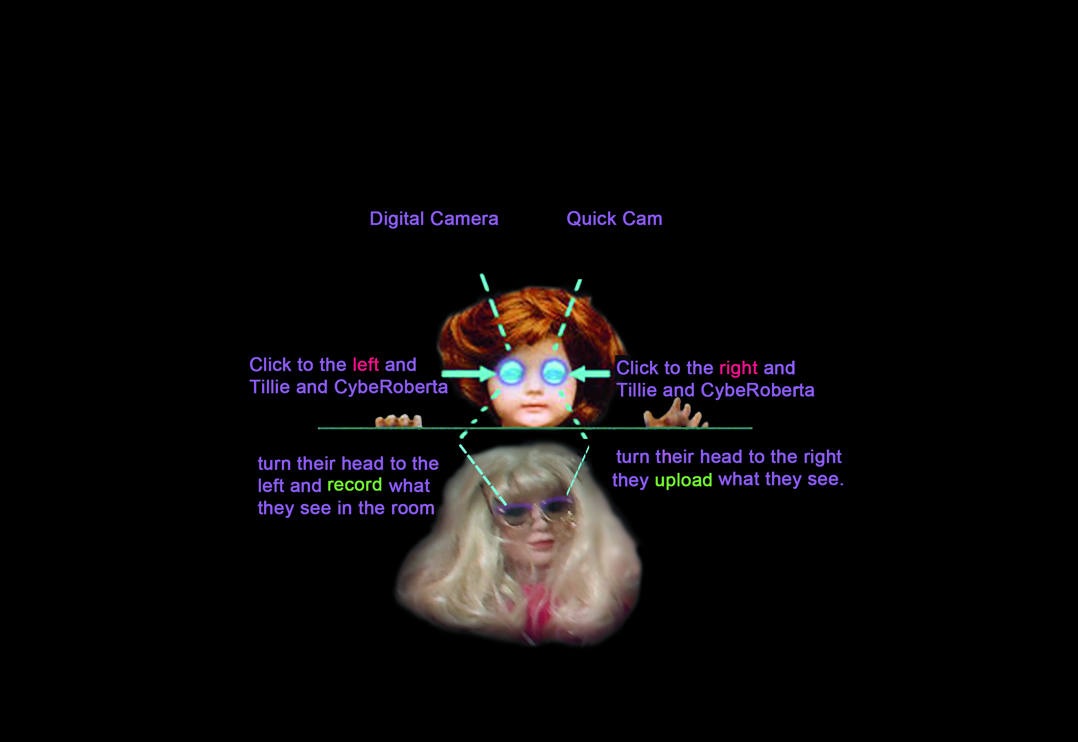
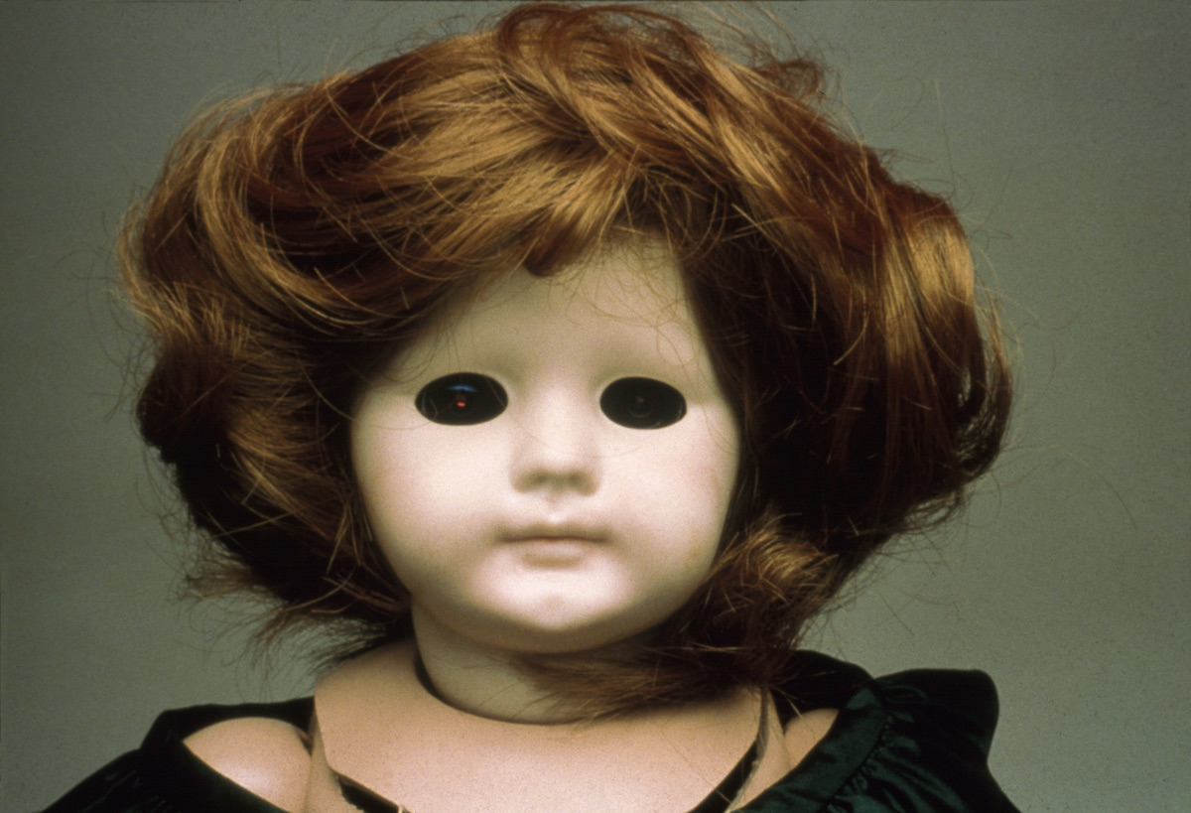
Robotické performance a telerobotika
Lynn Hershman
Dollie Clone Series (1995-1998) - Tillie, the Telerobotic Doll https://vm470.wordpress.com/2019/02/05/lynn-hershman-leeson/
CybeRoberta - Telematic puppet - https://anthology.rhizome.org/dollie-clones

Slide 16
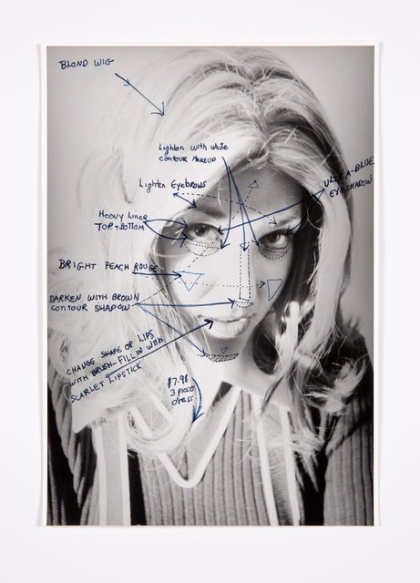
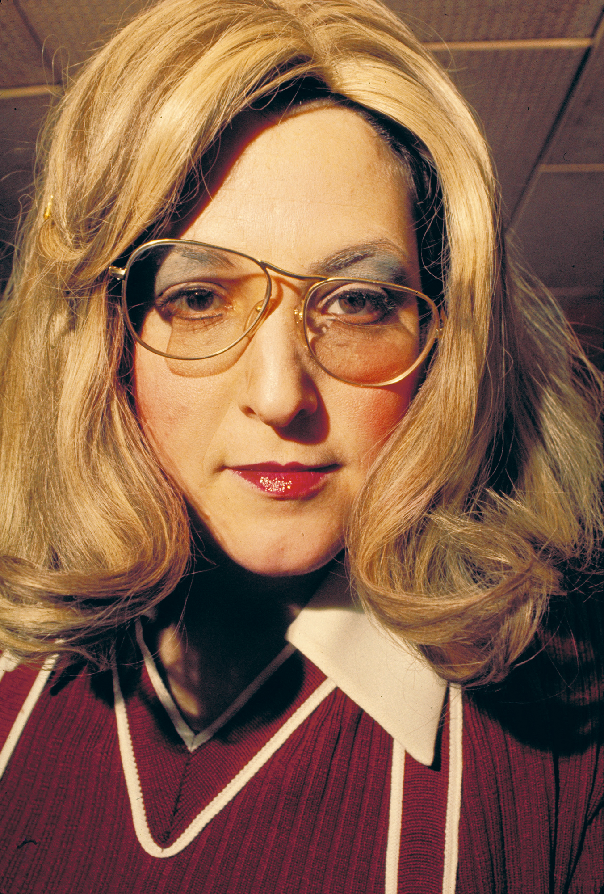
Robotické performance a telerobotika
Lynn Hershman
Roberta Breitmore ((1973–1979)

Slide 17
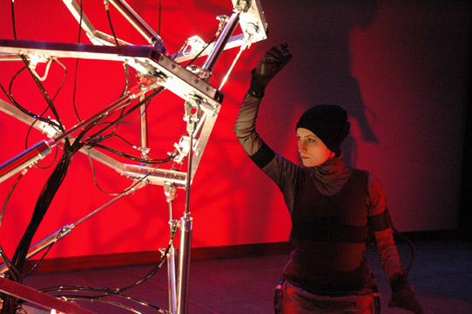
Robotické performance a telerobotika
Bill Vorn, Emma Howes a Jonathan Villeneuve - Grace State Machines in the Hexagram Black Box (2007)

Slide 18
Robotické performance a telerobotika
Marc Bohlen – Amy and Clara (2005-2008)
https://realtechsupport.org/projects/maledicta.html

Slide 19
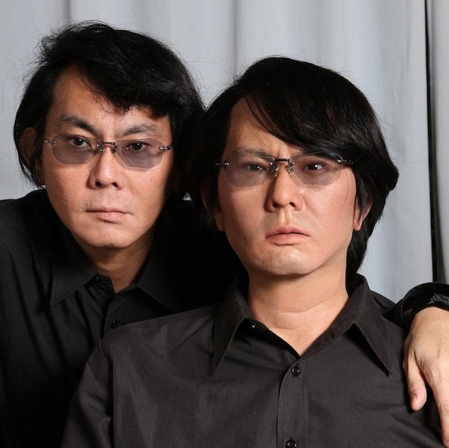
Robotické performance a telerobotika
Hiroshi Ishiguro
https://www.luisawhitton.com/what-about-the-heart
https://dafilms.cz/film/7470-mechanical-love
https://www.youtube.com/watch?v=4duSvDolDWM
https://www.youtube.com/watch?v=JpTlSVp2zx8

